Slide 1
ファストフードは ヘルシー？
Is fast food healthy?

Slide 2
Kanji – からだ Body
体

Slide 3
Kanji た from たべます/たべもの to eat food
食

Slide 4
Healthy food? Unhealthy food? Refer to Textbook page 38, 39, 41 (iiTomo3+4)
体にいい食べもの
体にわるい食べもの
エッグサンド（egg sandwich)
カップヌードル（cup noodles)

Slide 5
Healthy or unhealthy?
JAPANESE
ENGLISH
[FOOD]は 体にいいですか。
Q.ピザは体にいいですか。
A1.はい、体にいいです。
A2. いいえ、体によくないです。
A3. いいえ、体にわるいです。
Is [FOOD] healthy?（good for you/your body)
Is pizza good for you?
Yes, it’s healthy.
No, it’s not healthy.
No, it’s bad for you

Slide 6
Kanji – ばん number
番

Slide 7
Kanji すき like

Slide 8
好きなファストフード （四十一 ページ）
JAPANESE
ENGLISH
好きなファストフードは「FOOD」です。
一番好きなファストフードは「FOOD」です。
「FOOD」が一番好きです。
[FOOD] is a fast food I like.
My favourite fast food is [ ].
[FOOD] is my favourite.

Slide 9
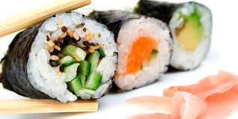
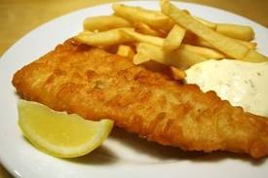
Spontaneous Speaking Practice
Discuss your views:
Healthy or not?
Like? Favourite? Dislike?

Slide 10
Pair dialogue
In pairs, write a short dialogue script in Japanese (no Romaji or English).
Begin with one speaker asking: 好きなファストフードは なんですか。

Slide 11
オーストラリアと日本のファストフード
オーストラリア
日本

Slide 12
Kanji き spirit

Slide 13
Uses of 気
元気 (げんき)
天気 (てんき)
人気 (にんき)
人気があります
Fit, healthy, well
Weather
Popular
To be popular

Slide 14
Discussing what’s popular
「FOOD]は 「PLACE」で 人気があります。
EG. カレーは インドで 人気があります。
EG. ミートパイは オーストラリアで 人気があります。
「FOOD」is popular in [PLACE].
EG. Curry is popular in India
EG. Meat pies are popular in Australia.

Slide 15
Writing Practice
Kebabs are popular in Turkey
(トルコ）
Seafood (シーフード） is popular in Japan
ケバブは トルコで 人気が
あります。
シーフードは 日本で 人気が
あります。

Slide 16
食べもの の かくすい

Slide 17
私の食べもののかくすい
マクドナルド（チーズバーガーとフライドポテト）
時々食べます
よく食べます
まいしゅう食べます

Slide 18
ファストフードのメニュー
食じ
１）ハンバーガー： ハンバーグ、レタス、トマト、ソース
２）フィシュ・アンド・チップス： さかな、フライドポテト
飲みもの
１）コーラ
２）ジュース： りんご、オレンジ、パイナップル
３）ミルクセーキ：チョコレート、バニラ、いちご
デザート
１）アイスクリーム
２）

